Slide 1
Capítulo 8 Comutação
Alunos: Gabriela Gomes dos Santos
Iuri Dias
Luis Alexandre Ferreira Bueno
Vitor Bruno de Oliveira Barth

Slide 2
Agenda
Introdução a Comutação
Redes de Comutação de Circuitos
Redes de Datagramas
Rede de Circuitos Virtuais
Estrutura de um Comutador

Slide 3
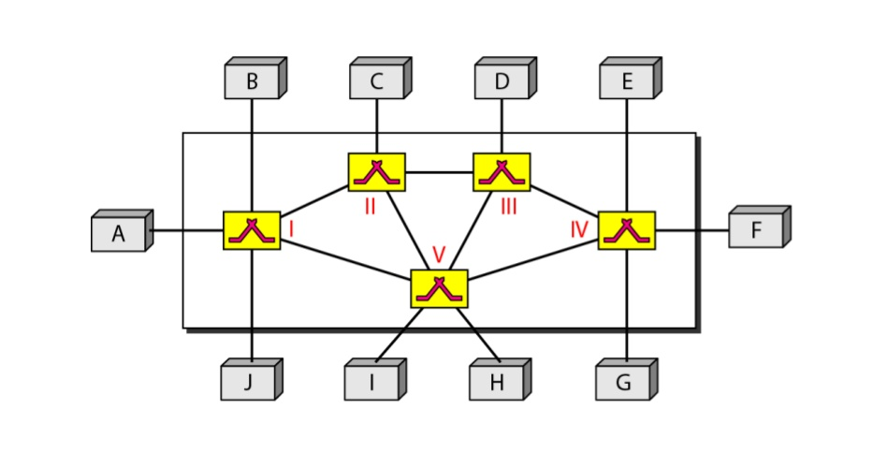
Introdução a Comutação
Rede é um conjunto de dispositivos conectados
Como conectar todos eles entre si da melhor forma?
Topologias Malha e Estrela deixam barramentos ociosos
Uma solução é a Comutação
Comutadores são dispositivos que permitem criar comunicações temporárias entre um ou mais dispositivos conectados ao comutador

Slide 4
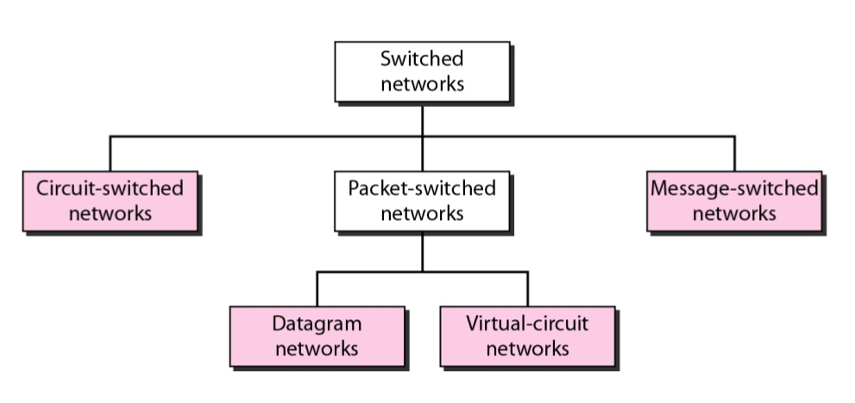
Introdução a Comutação
Redes Comutadas podem ser dividas em:
Redes de Comutação de Circuitos
Redes de Comutação de Pacotes
Redes de Comutação de Mensagens
Atualmente, o método mais utilizado é o de comutação de pacotes
Redes Comutação de Pacotes:
Redes de Datagramas
Redes de Circuitos Virtuais

Slide 5
Redes de Comutação de Circuitos
Links comutados por interruptores físicos
A conexão entre dois computadores é dedicada
Cada link pode costuma ser divido em n canais usando FDM ou TDM

Slide 6
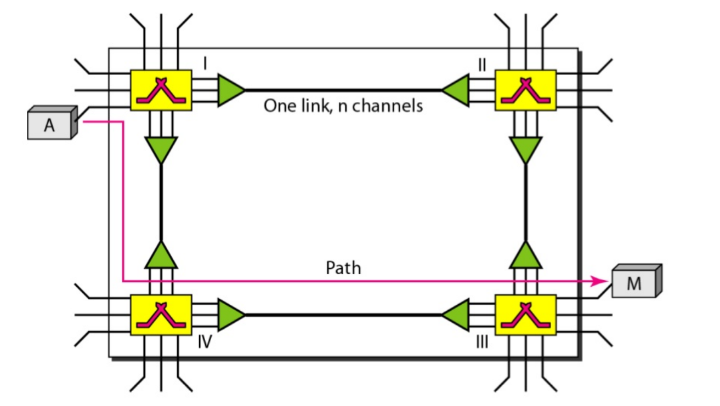
Redes de Comutação de Circuitos
Ocorre na camada física
Os recursos necessitam ser reservados na fase de abertura da conexão, tais como canais, tempo de processamento e portas de E/S permanecem abertos durante toda a conexão
Dados são transferidos em fluxo contínuo, sem empacotamento
Não é necessário dados de endereços

Slide 7
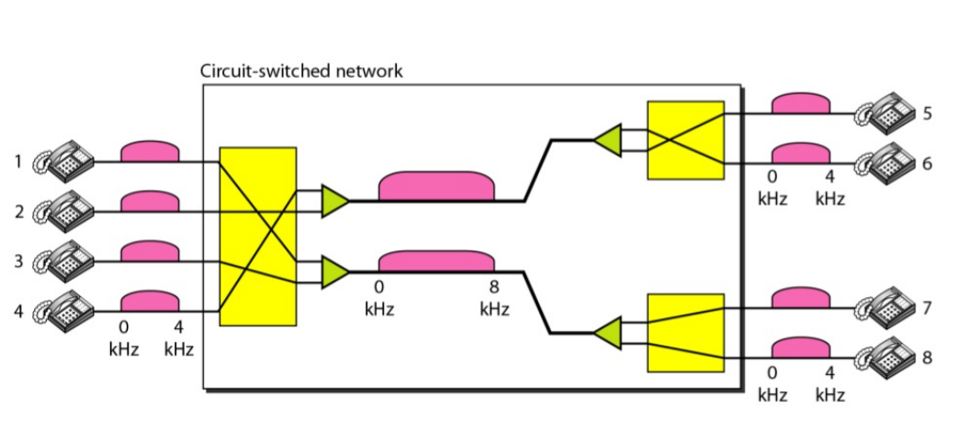
Exemplos de Redes de Comutação de Circuitos

Slide 8
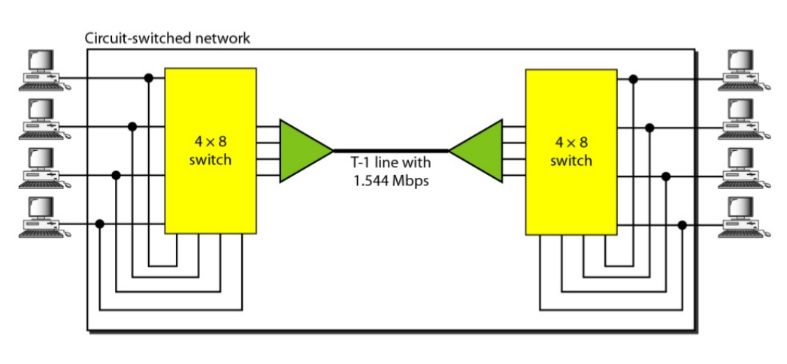
Exemplos de Redes de Comutação de Circuitos

Slide 9
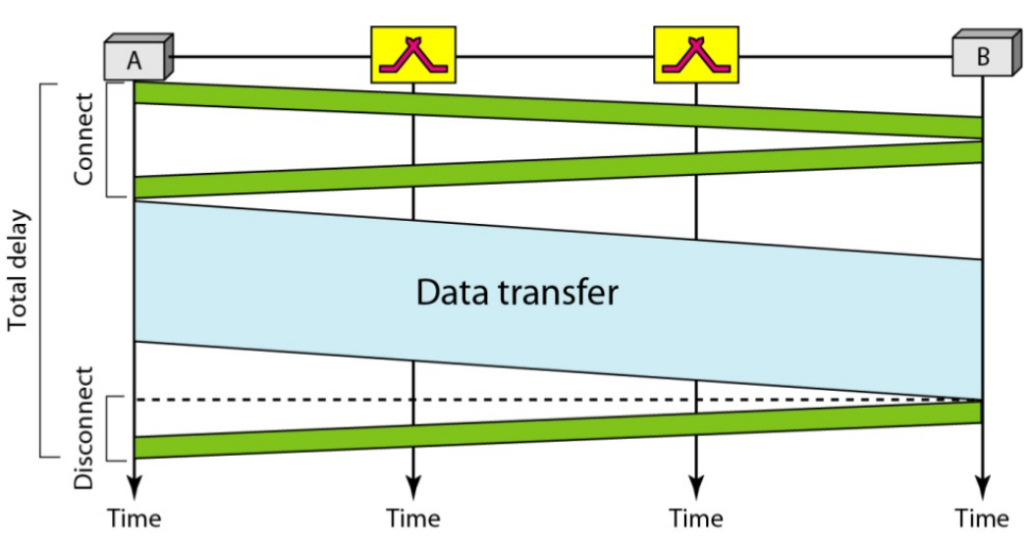
Eficiência de Redes de Comutação de Circuitos
A comutação de circuitos é dividida em três fases:
Estabelecimento da Conexão
Transferência de Dados
Encerramento da Conexão
Não são redes eficientes, pois os recursos permanecem indisponíveis quando há um link aberto, mesmo que não estejam sendo utilizados
A comutação utilizando a camada física na rede de telefonia tradicional utiliza comutação de circuitos

Slide 10
Redes de Comutação de Datagramas
Em redes de comunicação de dados, é necessário enviar mensagem entre os dispositivos
As mensagens são divididas em datagramas (ou pacotes) de tamanho fixo ou variável
O tamanho dos pacotes é determinado pela rede
Não há necessidade de alocação de recursos

Slide 11
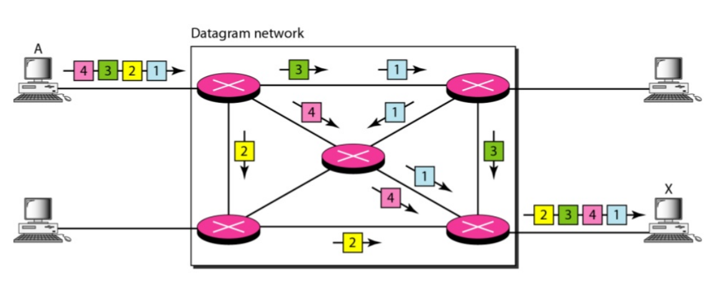
Redes de Comutação de Datagramas
Os recursos são alocados sob demanda
O primeiro pacote que chega é o primeiro a ser atendido
Cada pacote é tratado independentemente dos demais, mesmo que ele faça parte de uma transmissão
São conhecidas como redes sem conexão pois não há informações sobre o estado da conexão
Não há informações sobre a abertura ou término da conexão

Slide 12
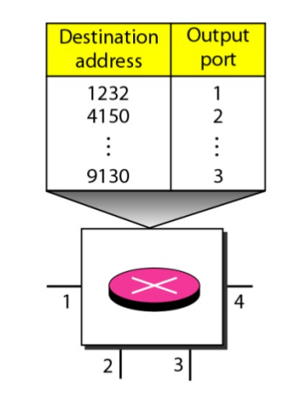
Roteamento em Redes de Comutação de Datagramas
O roteamento se baseia do endereço físico do dispositivo de destino
Cada comutador (ou roteador) possui uma tabela de roteamento que indica o caminho que cada pacote deve seguir para atingir seu destino
Todos os pacotes possuem o endereço de destino em seu cabeçalho, e este não se altera

Slide 13
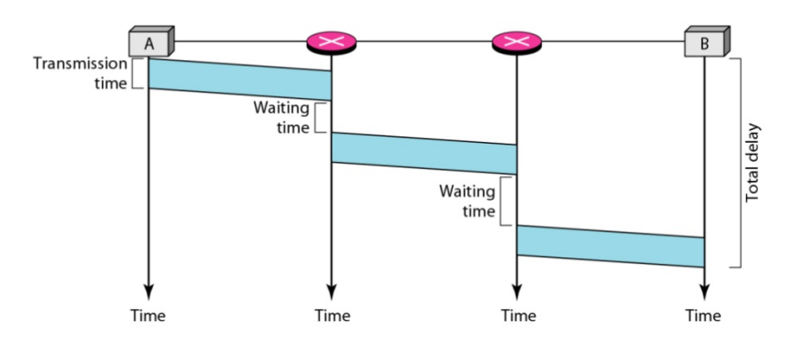
Eficiência em Redes de Comutação de Datagramas
É mais eficiente que redes de comutação de circuitos pois não há alocação de recursos prévia a transmissão
Pode haver um delay maior que em redes de comutação de circuitos pois há um tempo de espera antes de ser encaminhado
Como as rotas não são fixas, o retardo não é uniforme para todos os pacotes, ainda que façam parte da mesma transmissão

Slide 14
Redes de Circuitos Virtuais
Cruzamento entre Redes de Datagramas com Redes de Comutação de Circuitos
Técnica amplamente usada para comutação de pacotes
Possui fases de estabelecimento e encerramento da conexão
Recursos podem ser alocados na configuração ou sob demanda

Slide 15
Redes de Circuitos Virtuais
Cruzamento entre Redes de Datagramas com Redes de Comutação de Circuitos
Como na Rede de Datagramas os dados são empacotados e cada pacote carrega um endereço no cabeçalho
Como na Rede de Comutação de Circuitos, todos os pacotes seguem a mesma rota estabelecida na conexão
Camada de Enlace de dados

Slide 16
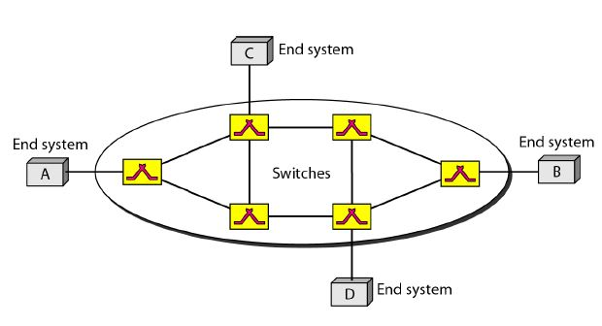
Redes de Circuitos Virtuais

Slide 17
Redes de Circuitos Virtuais
Endereçamento
Global
Criar um VCI
Local
Único no escopo da rede
VCI

Slide 18
Redes de Circuitos Virtuais
Identificador de Circuitos Virtuais
Usado para a transferência de dados
Usado por um frame entre dois Switches
VCI entrada ≠ VCI saída

Slide 19
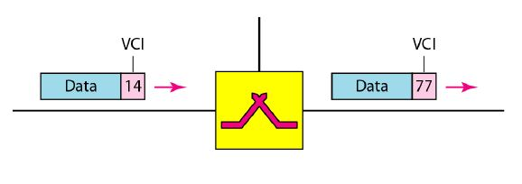
Redes de Circuitos Virtuais

Slide 20
Redes de Circuitos Virtuais
Uma origem e um destino precisam passar por três fases
Estabelecimento da Conexão
Transferência de Dados
Encerramento da Conexão

Slide 21
Redes de Circuitos Virtuais
Fase de Transferência de Dados
Todos os Switches precisam ter uma tabela de entrada
Tabela com quatro colunas na forma simples
Partir do pressuposto que todos os switches possuem a tabela

Slide 22
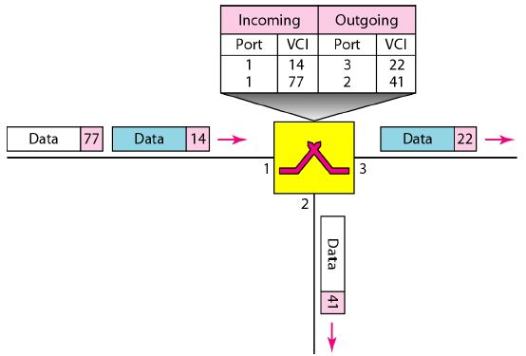
Redes de Circuitos Virtuais

Slide 23
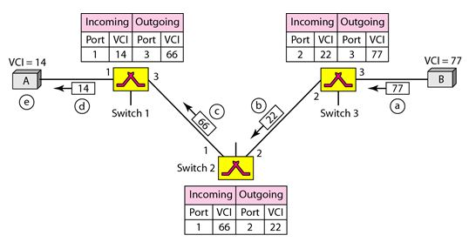
Redes de Circuitos Virtuais

Slide 24
Redes de Circuitos Virtuais
Estabelecimento da conexão
Um Switch cria uma entrada para cada circuito virtual
São necessárias duas etapas:
Solicitação de estabelecimento da conexão
Reconhecimento do estabelecimento da conexão

Slide 25
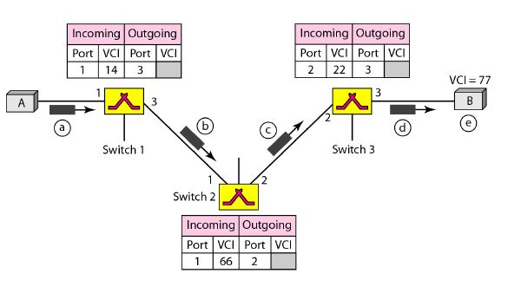
Redes de Circuitos Virtuais

Slide 26
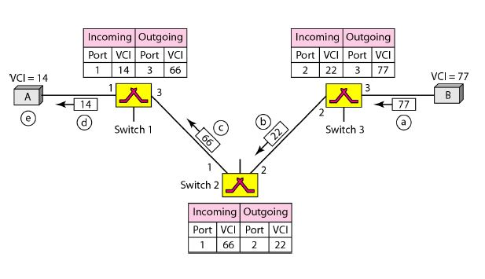
Redes de Circuitos Virtuais

Slide 27
Redes de Circuitos Virtuais
Encerramento da conexão
Após todos os pacotes serem encaminhados é solicitado o encerramento da conexão através de um pacote especial
Após a confirmação do encerramento da conexão todos os switches eliminam a entrada na tabela daquela conexão

Slide 28
Redes de Circuitos Virtuais
Eficiência
Como dito anteriormente a reserva de recursos em uma rede de circuitos virtual pode ser feita sob demanda ou no estabelecimento da conexão
O atraso de envio varia de acordo com a alocação de recursos, podendo ser fixo (quando há alocação de recursos) ou variável (quando recursos são alocados sob demanda)

Slide 29
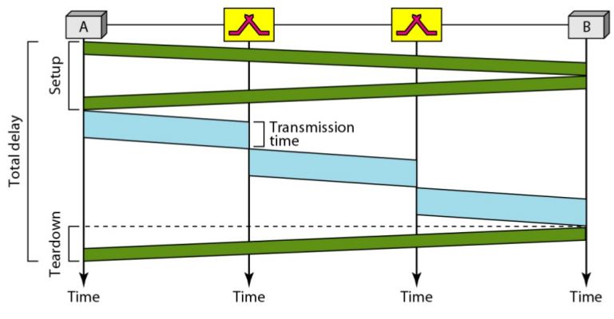
Redes de Circuitos Virtuais

